Slide 1

Alerta Ciudadana
Equipo Desarrollador:
Esaú Vargas Álvarez.
Jose Daniel loza Marín.
Griselda Cabrera Franco.
Luis Abdiel Rivera Gayosso
Jareni Gómez Juan
Mejorando la comunicación entre ciudadanos y autoridades

Slide 2
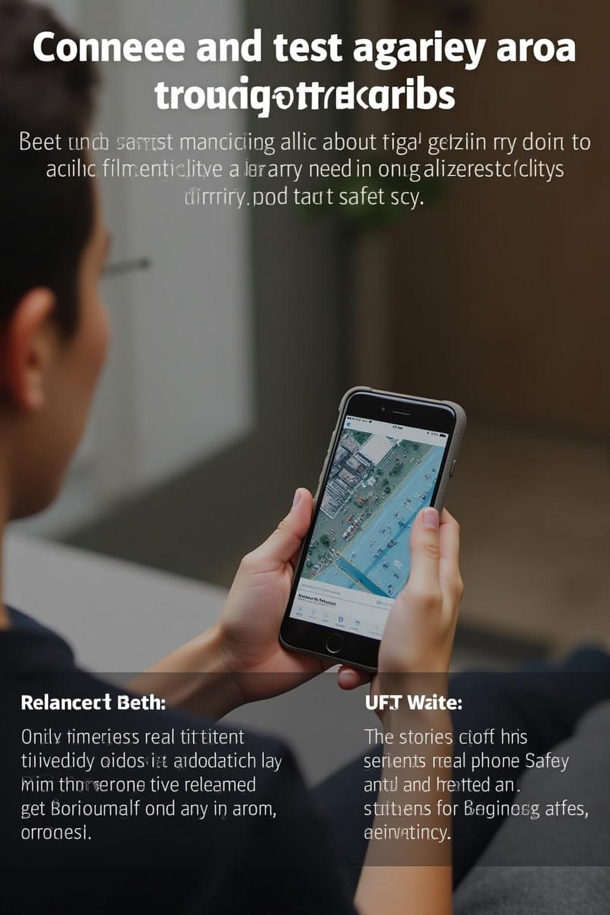
Introducción
El sistema "Alerta Ciudadana" busca establecer una conexión efectiva entre los ciudadanos y las autoridades. Este proyecto tiene como finalidad mejorar la seguridad y la comunicación en situaciones de emergencia, promoviendo una interacción más eficiente que facilite la atención de incidentes y la verificación de información en tiempo real.

Slide 3
Explicación del sistema
"Alerta Ciudadana" es una plataforma digital diseñada para facilitar el reporte de incidentes en la comunidad. Su operación se basa en la geolocalización y la integración de herramientas de comunicación que permiten a los ciudadanos informar sobre emergencias de manera rápida y confiable.

Slide 4

Propósito general
El objetivo principal de "Alerta Ciudadana" es fortalecer la seguridad y la comunicación entre la población y las autoridades. A través de esta herramienta, se busca crear un canal efectivo que permita la notificación de eventos críticos, asegurando que la respuesta de las autoridades sea oportuna y adecuada a las necesidades de la comunidad.

Slide 5
02
Planteamiento del Problema

Slide 6
Canales de comunicación ineficientes
La falta de canales de comunicación eficaces entre ciudadanos y autoridades crea un vacío crítico en la gestión de emergencias. Esto resulta en demoras en la atención y respuestas inadecuadas ante situaciones que requieren acción inmediata, agravando los riesgos para la seguridad pública.

Slide 7

Emergencias y respuesta
El sistema actual enfrenta serias limitaciones en la gestión de emergencias. Los reportes suelen ser tardíos o no alcanzan a las autoridades competentes, lo que puede resultar en pérdidas de tiempo valiosos. Esto subraya la necesidad urgente de una herramienta que optimice la conexión entre los reportantes y los responsables de la respuesta.

Slide 8
Información falsa en redes sociales
La proliferación de información incorrecta o insuficiente en redes sociales contribuye a la confusión y desconfianza entre la ciudadanía. Esto puede llevar a decisiones erróneas y complicar la capacidad de respuesta ante emergencias. Un mecanismo de verificación de información es esencial para contrarrestar esta problemática.

Slide 9
Conclusiones
La implementación de "Alerta Ciudadana" no solo proporciona una solución eficiente para la comunicación en situaciones de emergencia, sino que también promueve un entorno más seguro al permitir la verificación de información y agilizar la respuesta de las autoridades. Esta plataforma tiene el potencial de transformar la manera en que los ciudadanos interactúan con los organismos de seguridad, fomentando una comunidad más informada y unida.

